Slide 1
BOLU ABANT İZZET BAYSAL ÜNİVERSİTESİ
2024 yılı Birim Faaliyet Raporu ve Öz/Akran Değerlendirme Gelişmeye Açık Yönler Sunumu
Eğitim Fakültesi

Slide 2
Sunum Planı
AKADEMİK BİRİM HAKKINDA GENEL BİLGİLENDİRME
MEMNUNİYET ANKETLERİ
BİRİMİN AKADEMİK PERFORMANSI
KALİTE YÖNETİM SİSTEMİNE VERİ GİRİŞLERİ
ÖZ/AKRAN DEĞERLENDİRME GELİŞMEYE AÇIK YANLAR
YAŞANILAN SORUNLAR VE ÇÖZÜM ÖNERİLERİ
Bolu Abant İzzet Baysal Üniversitesi

Slide 3
Öğrenci Sayısı
Akademik Personel
İdari Personel
1872
695
80
45
8
10
2567
125
18

Slide 4
Öğretim Elemanı Başına Düşen Öğrenci Sayısı
2023 Yılı Sunumları Sonrasında Hazırlanan Raporda;
Eğitim Fakültesi Birim Faaliyet Raporu'nun sunumunda özellikle belirttiğimiz öğretim elemanı başına 74 öğrenci düşen bölümler için bir çözüm önerisi üretilebilirse çok memnun oluruz. Daha önceki yıllarda da aynı durum söz konusuydu ama bu konuda bir iyileştirme de yapılmadı maalesef.

Slide 5
Yayın Performansı
 | 2022 | 2023 | 2024
SCI-SSCI-AHCI Kapsamaındaki Dergilerde Yayınlanan Makaleler | 19 | 17 | 23
Diğer Uluslararası Dergilerde Yayınlanan Makaleler | 127 | 92 | 75
Ulusal Makaleler | 41 | 50 | 46
Uluslararası Bildiriler | 64 | 46 | 55
Ulusal Bildiriler | 12 | 8 | 10
Kitap-Kitap Bölümü Yazarlığı | 105 | 71 | 73
Tamamlanmış Araştırma Projeleri | - | - | -
Patentler | - | - | 1
Atıflar | 634 | 70 | 748
Ödüller | 13 | 2 | 1
Hakemlikler | - | - | -
TOPLAM | 1015 | 356 | 1032

Slide 6
Proje Performansı
Proje Adı | Başlangıç Tarihi | Proje Sahibi | Proje Süresi | Proje Bütçesi
HORIZON EUROPE | 2024-Ocak | Dr. Öğr. Üyesi Orhan Curaoğlu | 24 Ay | €300.000
TUBİTAK 2209 | 2024-Şubat | Doç. Dr. Ümit Başak Bozkurt Zeynep Öz | 10 Ay | 4.845,00 TL

Slide 7
Akademik Teşvik (60 ve üzeri puan)

Slide 8
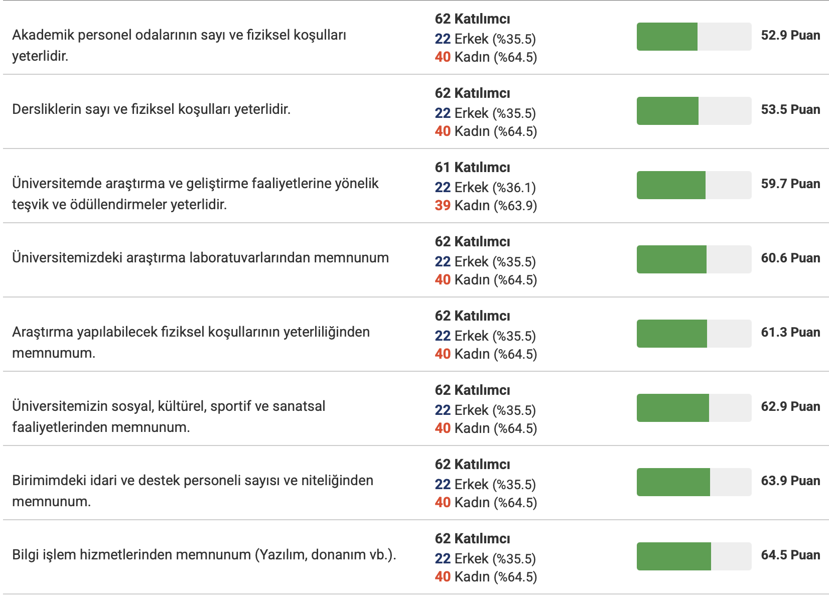
Akademik Personel Memnuniyet Anketi
Bolu Abant İzzet Baysal Üniversitesi

Slide 9
Akademik Personel Memnuniyet Anketi İyileştirmeler
Öğretim elemanlarının odaları ile ilgili düzenleme yapıldı, ancak yetersizlik nedeniyle istenilen düzeyde bir iyileştirme yapılamadı.
Dersliklerin fiziki koşulları ile ilgili olarak sınıflara perde taktırıldı ve projeksiyonlar kontrol edildi. Bilgisayarlara SSD kart takılarak hızlı çalışması sağlandı.
Araştırma geliştirmelere yeterli teşvik verildiği yönünde eleştirilere yönelik olarak, ARIDEB üzerinden Eğitim Fakültesi Yılın Altın Öğretim Elemanı yarışması düzenlendi.
Yayınlanan SSCI yayınlar için Fakülte girişinde pano oluşturularak, yayınlar tüm yıl boyunca sergilendi.
Laboratuvarlar için malzeme alımı listesi istendi ve gerekli malzemelerin alınması için talep oluşturuldu.
İdari personelin yetersizliği üst yönetime bildirildi, ancak henüz bir iyileştirme yapılamadı.
Bolu Abant İzzet Baysal Üniversitesi

Slide 10
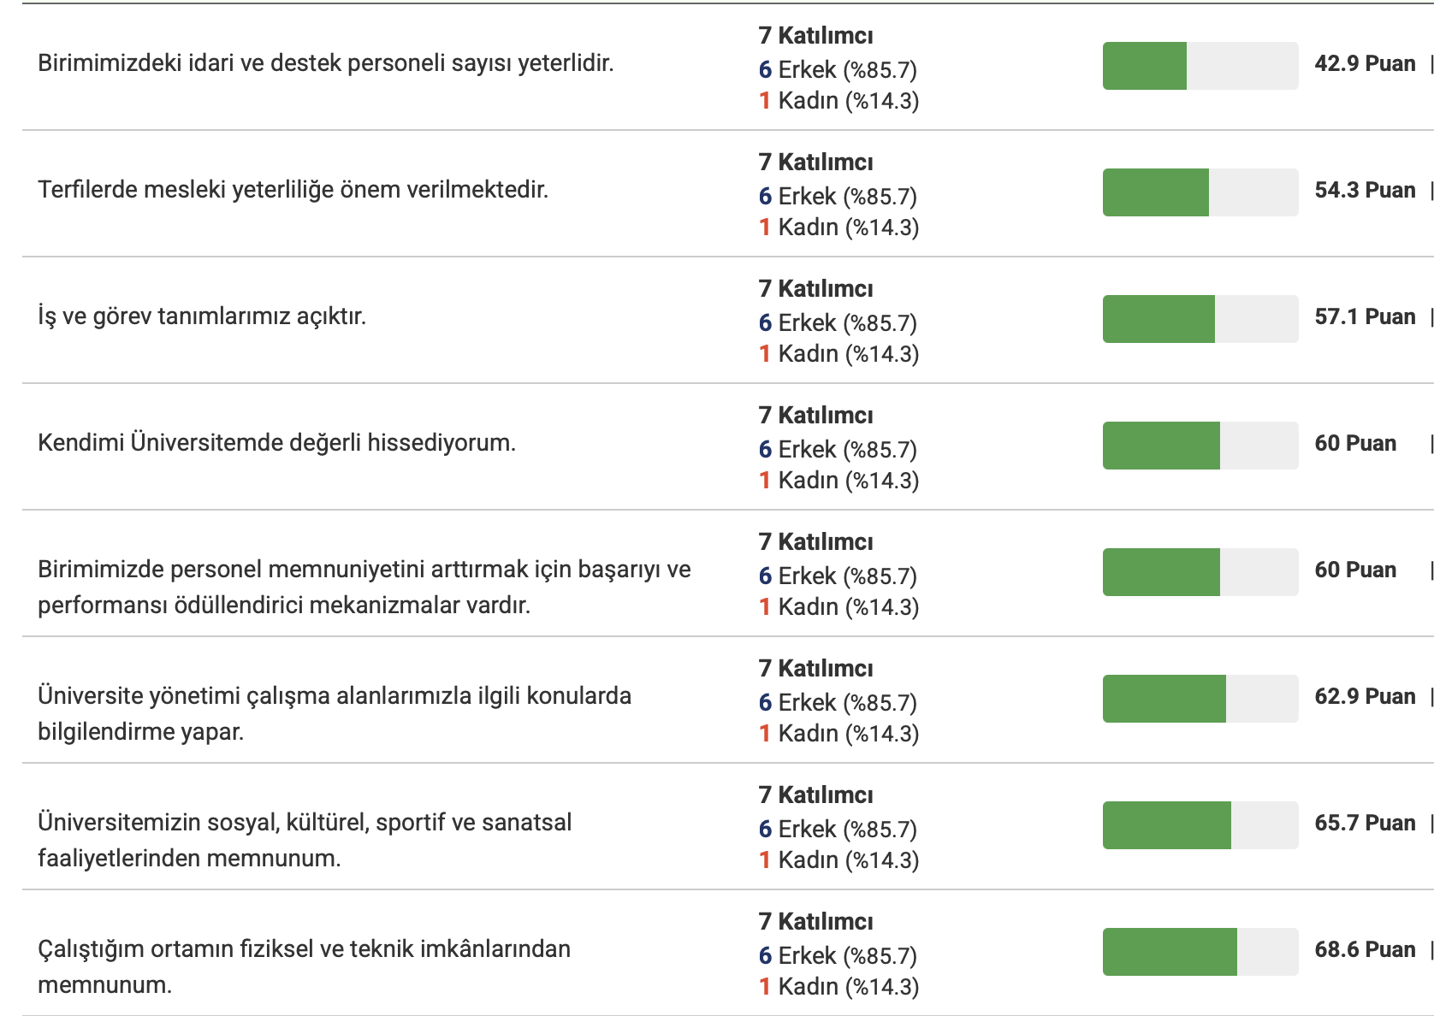
İdari Personel Memnuniyet Anketi
Bolu Abant İzzet Baysal Üniversitesi

Slide 11
İdari Personel Memnuniyet Anketi İyileştirmeler
İdari personel ile aylık toplantılar düzenlendi ve 2024 yılı içerisinde Mart ayından bu yana aksatılmadan yürütüldü. Tutanak altına alınıp iş akışlarına eklendi.
İdari personelin yetersizliği için, idari personel talebinde bulunuldu.
Görev tanımları, gözden geçirilerek Bölüm sekreterlikleri yeniden düzenlendi. Ancak, personel eksikliğinden dolayı halen görev tanımlarının dışında işler ortaklaşa yürütülmektedir.
Kendi üniversitemde değerli hissetmiyorum ifadesine karşılık öğrenciler arasında düzenlenen etkinlikte görev alan idari personele plaket verildi.
Üniversite genelinde 25. yılını dolduran personelin plaket alması da olumlu bir gelişme olarak karşılandı.
Bolu Abant İzzet Baysal Üniversitesi

Slide 12
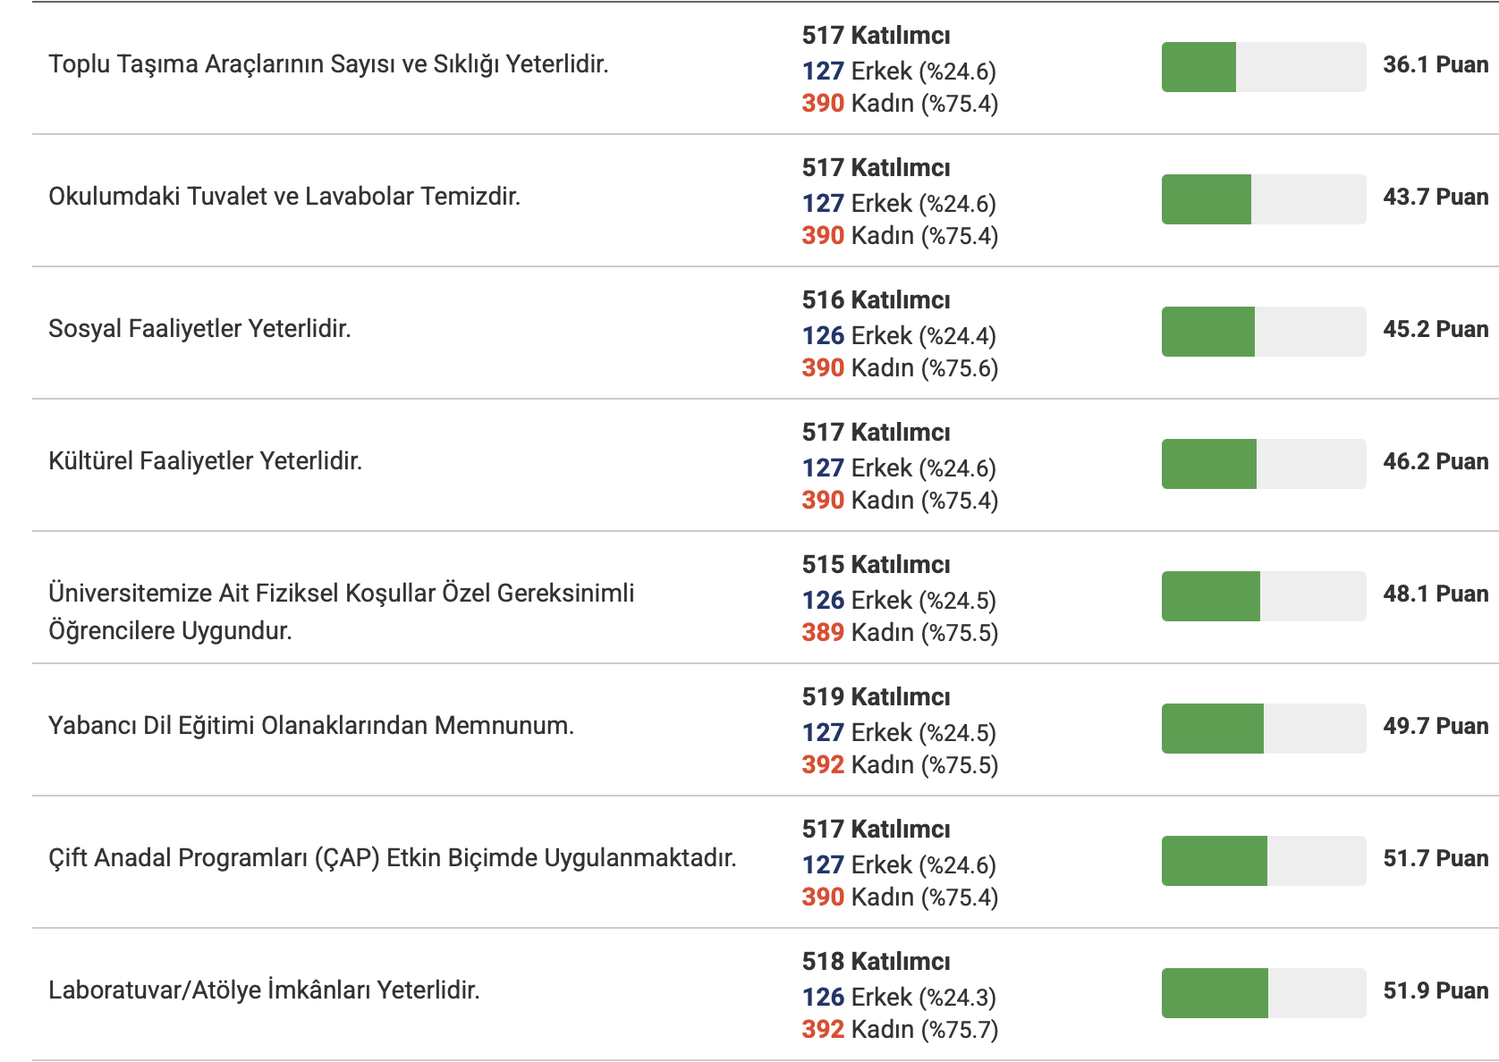
Öğrenci Memnuniyet Anketi
Bolu Abant İzzet Baysal Üniversitesi

Slide 13
Öğrenci Memnuniyet Anketi İyileştirmeler
Her bölüm ve sınıf kademesinde bir temsilci belirlenip öğrencilerle toplantı yapıldı ve ankette düşük puan alan konular gözden geçirildi.
Anketlerde belirtilen en büyük sorun, ulaşım ile ilgiliydi. Üniversite yönetimi bu konuda girişimde bulundu.
Tuvalet ve lavaboların temizliği konusunda, personelin görev yerleri gözden geçirilip öğrencilerin katlarına daha fazla özen gösterildi ve değişimi öğrenciler de toplantıda dile getirdiler.
Sosyal faaliyetlerin eksikliği ile ilgili Rektörlüğümüzün dönem başı karşılama festivali etkili oldu. Buna ek olarak, öğrenciler ve personelin karışık yer alabildiği bir voleybol turnuvası organize edildi. Öğrencilerin, Bahar Dönemi’nde de bu konuda talepleri alındı.
Çift Anadal Programları ile ilgili talep vardı. 4 programda Çift Anadal Programı uygulanmaya başladı, şu anda süreçte olan bölümler arası ikili antlaşmalar da bulunmaktadır.
Bolu Abant İzzet Baysal Üniversitesi

Slide 14
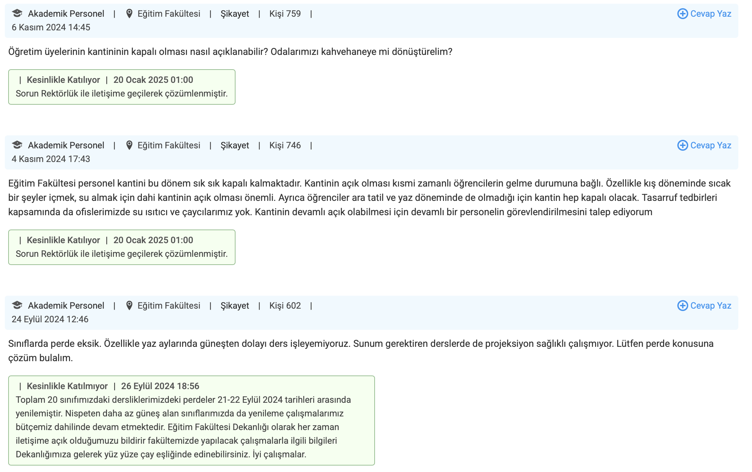
Memnuniyet Anketi Öne Çıkan Yorumlar
Bolu Abant İzzet Baysal Üniversitesi

Slide 15
Çift Anadal Program Sayısı | 4
Yan Dal Program Sayısı | 0
Alan Dışı Seçmeli Ders Sayısı | 0
Disiplinler Arası Yüksek Lisans Programı Sayısı | 0
Disiplinler Arası Doktora Programı Sayısı | 0
Bologna Ders Bilgi Paketi Tamamlanma Yüzdesi | 100 (*)
Müfredat Güncellemesi Yaparken Dış Paydaş Görüşlerine Başvuruldu mu? | 2 programda süreç devam ediyor.
2024 yılında Ziyaret Edilen Paydaş Sayısı | 2
Sosyal Medya Üzerinden veya Mezun Takip Sistemi Üzerinden İletişim Kurulan Mezun Sayısı | 1453 (*)
Fakültedeki Topluluk Sayısı | 18
Erasmus Giden Öğrenci Sayısı | 23
Erasmus Gelen Öğrenci Sayısı | 3
Erasmus Giden Öğretim Elemanı Sayısı | 5
Erasmus Gelen Öğretim Elemanı Sayısı | 1
Eğiticilerin Eğitimini Alan Akademik Personel Sayısı | 0
Fakültede Yapılan Bilimsel Etkinlik Sayısı | 25
Fakültenin Akademik ve Kalite Süreçlerine İlişkin Bilgiler

Slide 16
Akreditasyon Modülüne Giriş Yapılan Program Sayısı | 4 (*)
İş Akış Sistemine Girilen İş Sayısı | 11
İş Akış Takvimindeki Toplam Kanıt Sayısı | 4
Geri Bildirim Sayısı | 10
Geri Bildirimlere Verilen Cevap Sayısı | 10
Öğrenci İle Yapılan ve Kanıtları Girilen Toplantı Sayısı | 2
Akademik Personelle Yapılan ve Kanıtları Girilen Toplantı Sayısı | 0
İdari Personelle Yapılan ve Kanıtları Girilen Toplantı Sayısı | 10
Veri Girilen Dış Paydaş Toplantı Sayısı | 0
Ders İzlence ve AKTS İş Yükü Anketi Değerlendirmesi Yapıldı mı? | Evet
Ders ve Öğretim Elemanı Değerlendirme Anketi Veri Girildi mi? | Evet
Veri Girilen Toplumsal Katkı Faaliyet Sayısı | 31
Bütünleşik Kalite Yönetim Sistemi Veri Girişleri

Slide 17
Liderlik ve Kalite Gelişmeye Açık Yanlar
ve İyileştirme Eylem Planı
Gelişmeye Açık Yan | Zayıf Yanı İyileştirmek İçin Planlanan Eylemler | Sorumlular | Tahmini Bitiş Süresi
Fakülteye özgü kalite politikaları ve stratejik planlama bulunmamaktadır. | Üniversitemizin 2024-2028 Stratejik Planı temel alınarak Fakültemize özgü bir planlama hazırlanacaktır. | Dekanlık | Haziran 2025
Mezun öğrencileri izleme bağlamında çalışma yürütülmemektedir | Mezun öğrenciler için UBYS üzerinden bir platform hazırlanmaktadır. | UBYS Birimi | Bilinmiyor
Dış paydaş katılımı yeterli düzeyde değildir. | Dış paydaş kurulu oluşturulup toplantı yapılacaktır. | Dekanlık | Mart 2025
Bolu Abant İzzet Baysal Üniversitesi

Slide 18
Eğitim-Öğretim Gelişmeye Açık Yanlar
ve İyileştirme Eylem Planı
Gelişmeye Açık Yan | Zayıf Yanı İyileştirmek İçin Planlanan Eylemler | Sorumlular | Tahmini Bitiş Süresi
Program çıktılarının izlenmesine yönelik sistemli bir uygulama bulunmamaktadır. | Akreditasyon başvuruları sürecinde program çıktıları için bir değerlendirme yapılacaktır. | Akademik Birimler | Haziran 2025
EPDAD tarafından akredite edilmiş bir program bulunmaması. | Fakültemizde Akreditasyon Birimi kurulmuş ve Akreditasyona başvuracak bölümler hazırlanacaktır. | Akademik Birimler | Şubat 2025
Programların 2018 yılından beri güncellenmemesi. | Fakültemizde program güncelleme komisyonu kurulmuş ve halihazırda program güncellemesi için çalışılmaktadır. | Akademik Birimler | Haziran 2025
İç ve dış paydaşların memnuniyetini belirlemeye yönelik memnuniyet anketlerin yeterli biçimde uygulanmaması. | İç paydaş anketlerinin yaygınlaştırılması sağlanarak, dış paydaşlar için anketler hazırlanmaktadır. Şu anda hazırlanmış ve uygulanan anketler bulunmaktadır (örn. Öğretmenlik Uygulaması sonrası yapılan değerlendirme anketleri) | Dekanlık | Haziran 2025
Bolu Abant İzzet Baysal Üniversitesi

Slide 19
Ar-Ge Gelişmeye Açık Yanlar
ve İyileştirme Eylem Planı
Gelişmeye Açık Yan | Zayıf Yanı İyileştirmek İçin Planlanan Eylemler | Sorumlular | Tahmini Bitiş Süresi
Fakültede araştırma süreçlerinin yönetimine ilişkin hedefler ve izleme sistemi bulunmamaktadır. | Eğitim Fakültesi Altın Öğretim Üyesi ödülü verilmektedir. Q1 yayınlar ise sergilenmektedir. Çalışmaların görünürlüğü artırılacaktır. | Dekanlık | Haziran 2025
Araştırma için kaynak sağlayan BAP ve TÜBİTAK projeleri çok bilinmemektedir. | PDO ile işbirliği için var olan tanıtım seminerleri artırılacaktır. | Dekanlık | Haziran 2025
Fakültede ulusal ve uluslararası işbirlikli çalışmaları planlama, yürütme ve değerlendirmeye yönelik mekanizmalar mevcut değildir. | Fakültemiz bünyesinde kurulan ve TUBİTAK 1001 Projesi olarak desteklenen ARIDEB’in faaliyetlerinin görünürlüğü artırılacaktır. | Dekanlık | Haziran 2025
Bolu Abant İzzet Baysal Üniversitesi

Slide 20
Toplumsal Katkı Gelişmeye Açık Yanlar
ve İyileştirme Eylem Planı
Gelişmeye Açık Yan | Zayıf Yanı İyileştirmek İçin Planlanan Eylemler | Sorumlular | Tahmini Bitiş Süresi
Toplumsal katkı süreçlerinin yönetimi ve organizasyonel yapının sistematik bir hale getirilmemesi. | Topluma Hizmet Uygulamaları dersi kapsamında yürütülen projeler, kanıtları ile şu anda bir veritabanında tutulmaktadır. Bu sistem yaygınlaştırılacaktır. | Dekanlık | Haziran 2025
Toplumsal katkı faaliyetlerinin iyileştirilmesi ve daha geniş kitlelere ulaşılması için stratejiler geliştirilmelidir. | Topluma Hizmet Uygulamaları için Akademik Birimlerle toplantı yapılarak farklı projeler için bilgi alışverişinde bulunulacaktır. | Dekanlık | Haziran 2025
Bolu Abant İzzet Baysal Üniversitesi

Slide 21
YAŞADIĞINIZ SORUNLAR VE İYİLEŞTİRME ÖNERİLERİNİZ
Sorun | Öneri
Örgün Formasyon Sertifika Programı’nın yürütülmesinde yaşanan sorunlar (Sınavların organizasyonu, diğer Fakültelerde öğrencilerin ulaşabilecekleri bilginin sınırlı olması, vs.) | Örgün Formasyon Sertifika Programı’nda kayıtlı olan öğrencisi bulunan Fakültelerde bu konuda birim kurulabilir. Bu programdan yararlanacak öğrencilerin sınırlandırılması için belirli ölçütler görüşme ile belirlenebilir.
Fakültemizde bir programda, öğretim elemanı başına düşen öğrenci sayısı 73’ü bulmaktadır. Geçen sene yapılan sunumlardan sonra yayınlanan raporda da yer almasına rağmen bir gelişme olmamıştır, aksine bir öğretim üyesi ayrılmıştır. | İlgili program ile iletişime geçilerek, programın ihtiyaçları doğrultusunda yapılacaklar görüşülebilir.
İdari personel konusunda sorunlar bulunmaktadır. Sınıflarda teknik sorun yaşandığında veya sınav zamanlarında fotokopi çekilmesi gerektiğinde ilgilenebilecek bir personel bulunmamaktadır. | Bu konuda, Genel Sekreterlik ile görüşülerek personel talebinde bulunulmuştur. Bu konuda tekrar düşünülmelidir.
Temizlik görevlileri, Fakültemizin 6 gün iş başı yaptığı düşünüldüğünde yetersiz kalmaktadır. | Bu konuda, Genel Sekreterlik ile görüşülerek personel talebinde bulunulmuştur. Bu konuda tekrar düşünülmelidir.
Bolu Abant İzzet Baysal Üniversitesi

Slide 22
Teşekkürler.
Bolu Abant İzzet Baysal Üniversitesi

